Slide 1
v/ Kristine Hanssen

Slide 2
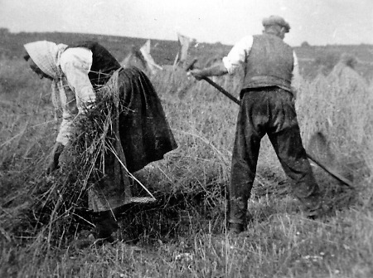
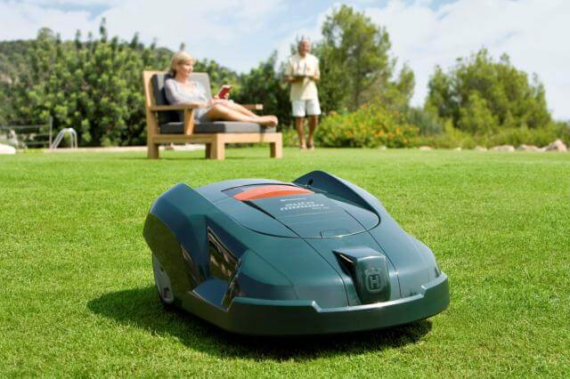
Fysisk aktivitet i et tidsperspektiv
Store endringer i krav til fysisk aktivitet

Slide 3
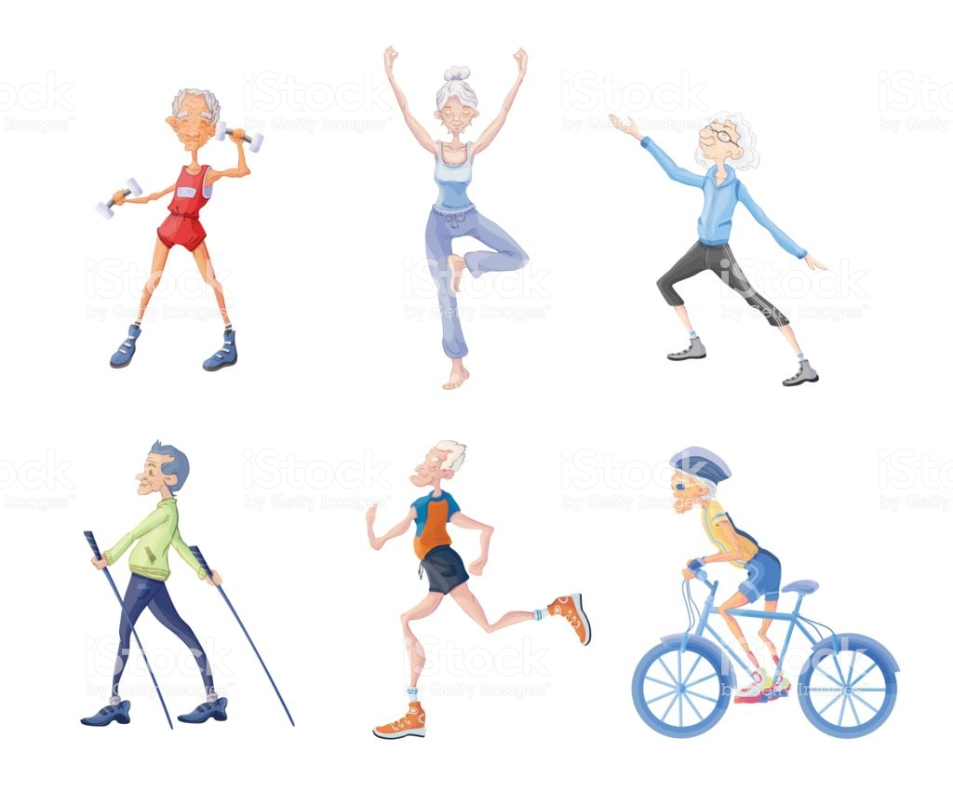
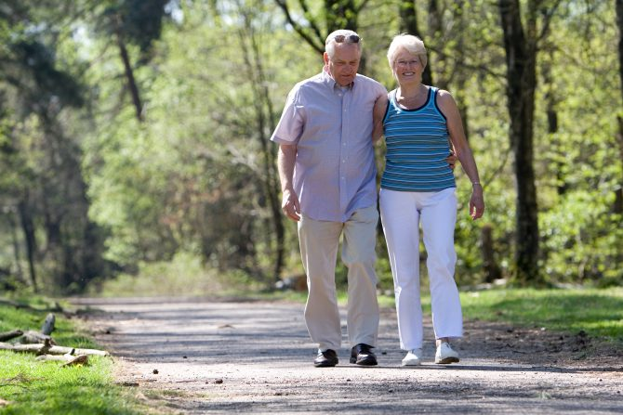
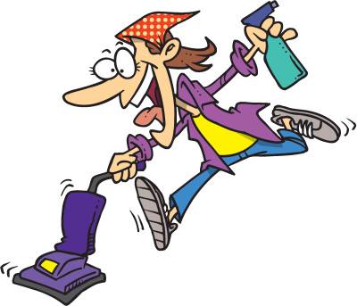
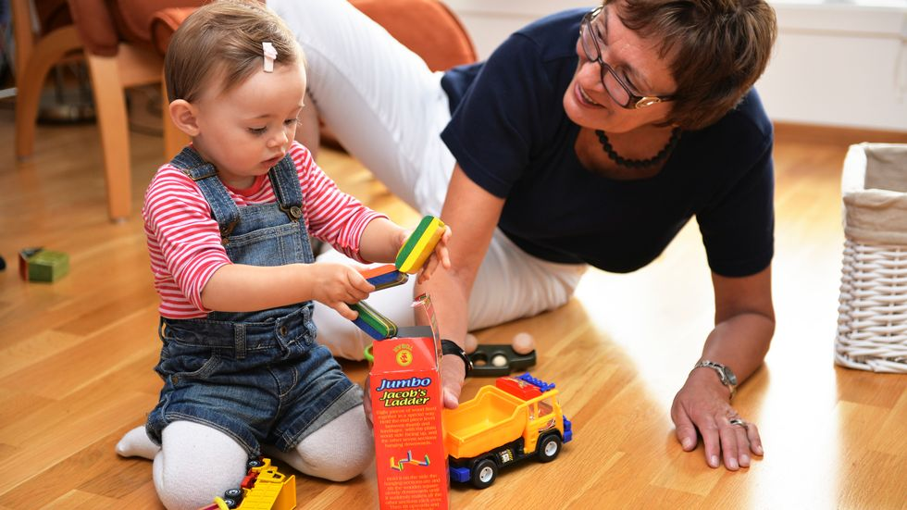
Hva er fysisk aktivitet?
«Med fysisk aktivitet menes all kroppslig bevegelse som følger av muskelarbeid, og som fører til økt energiforbruk» (Aktivtieteshåndboken, 2009)
Bevege seg
Bruke kroppen

Slide 4
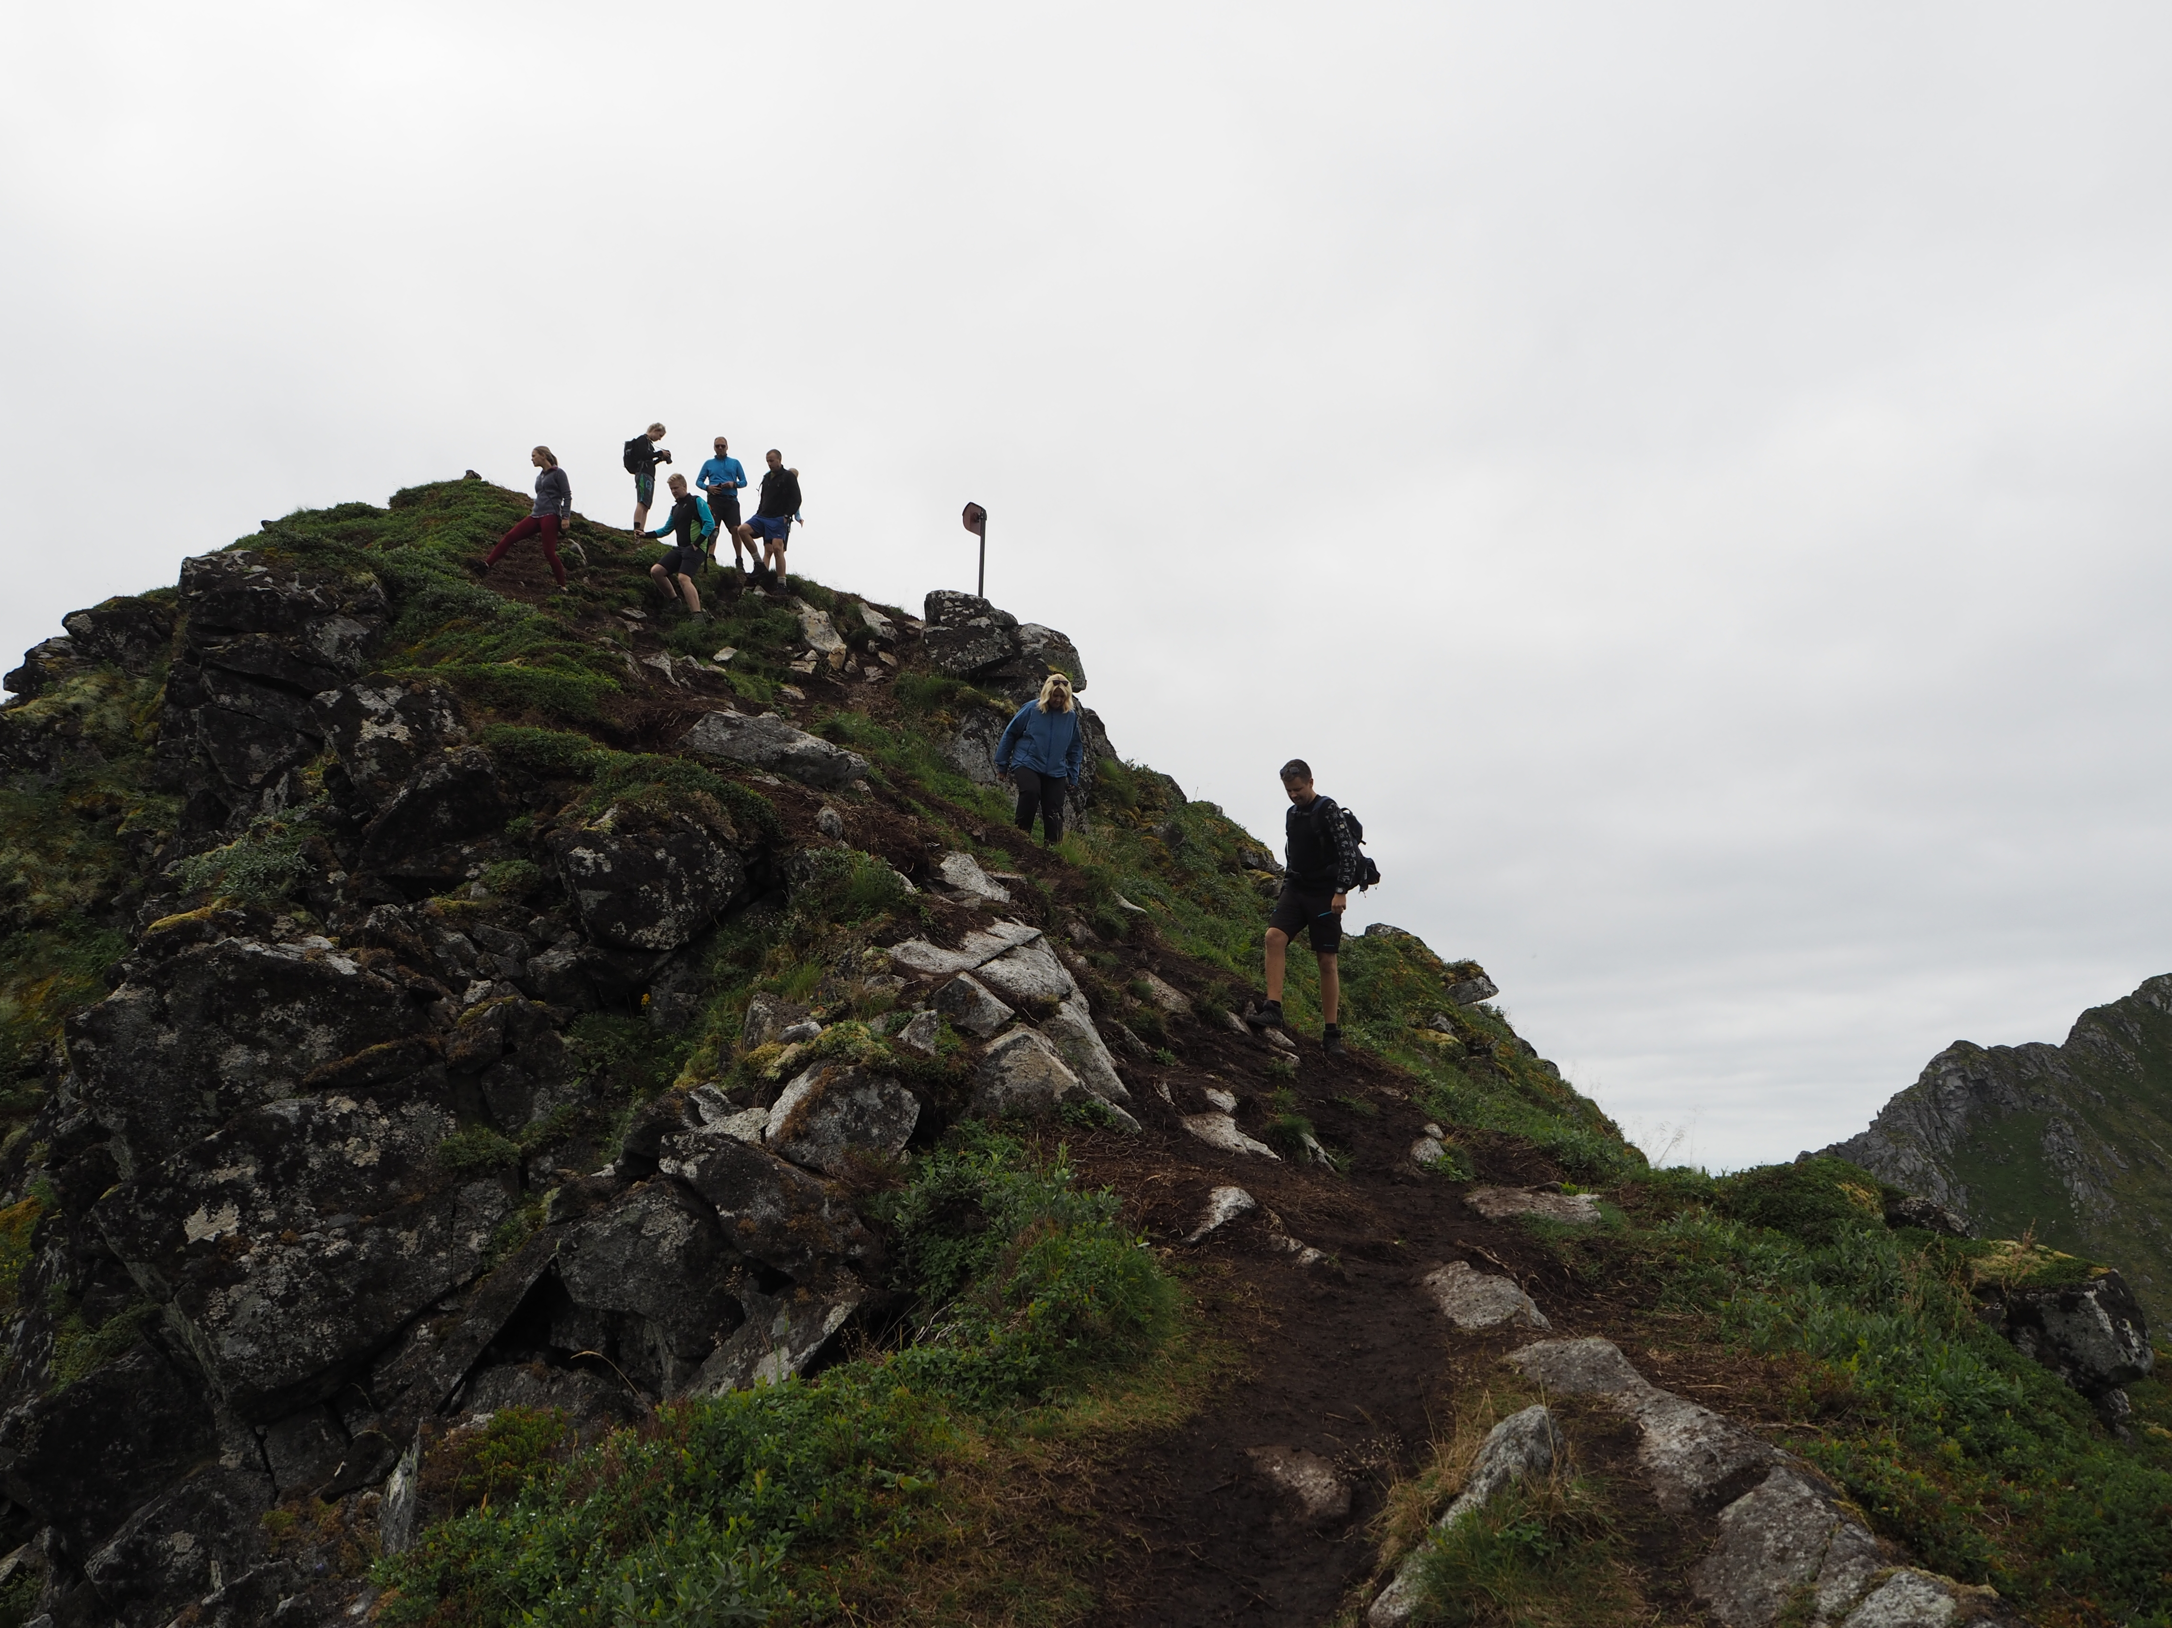
Fysisk aktivitet – et grunnleggende behov
Menneskekroppen er skapt for bevegelse
Grunnleggende behov uansett alder og helsetilstand
Viktig for at kroppen skal fungere som den skal
Reduserer sykelighet og dødelighet
Viktig og veldokumentert middel i forebygging av og behandling av over 30 ulike diagnoser og tilstander
Notes:
Fysisk aktivitet fremmer helse, gir overskudd og er et viktig og veldokumentert virkemiddel i forebygging og behandling av over 30 ulike diagnoser og tilstander.
Produksjon og frisetting av endorfin stimuleres bl.a. av fysisk aktivitet. Dette hormonet blir gjerne kalt «kroppens egen morfin». De virker inhibitorisk (hemmende) på ulike aktiviteter i nervesystemet, spesielt aktivitet forbundet med smerte, angst og ubehag (dysfori). Dette antas å ha betydning for den opplevelsen av velvære («belønning») som ofte følger etter anstrengelser, og for endogen undertrykkelse av smerte. Økt endorfinproduksjon er også knyttet til den smertestillende virkningen av klassisk akupunktur.
(Store medisinske leksikon).
Hjerte- og karsykdom. Personer i dårlig fysisk form, har dobbelt så stor risiko for å dø av kreft og hjerte-karsykdommer sammenlignet med de som er moderat aktive. Fysisk aktivitet senker blant annet blodtrykket og reduserer risikoen for hjerte- og karsykdommer.
Type 2 diabetes voksne: Gode kostvaner kombinert med 30 minutter daglig fysisk aktivitet, kan halvere risikoen for å utvikle type 2 diabetes. Det viser studier på høyrisikopersoner i Norge, Finland og USA.
Kreft: Jevnlig fysisk aktivitet utover dagliglivets lette aktiviteter forebygger tykktarmskreft og trolig også brystkreft og livmorkreft. Jo mer aktivitet, jo sterkere forebyggende virkning. I tillegg er det studier som viser at økt fysisk aktivitet forebygger kreft i lunger og bukspyttkjertel. (WCRF/AICR 2007: Ekspertrapport).
Skjelett: Såkalt vektbærende fysisk aktivitet (gåing, løping, hopping og lignende) i barne- og ungdomsårene kan bidra til et sterkere skjelett. Blant middelaldrende og eldre kan jevnlig fysisk aktivitet redusere det naturlige tapet av beinmasse og motvirke fall, fordi balanse, koordinasjon og muskelstyrke holdes bedre ved like. Muskelstyrke i beina er særlig viktig.
Overvekt og fedme: Særlig kan fysisk aktivitet med moderat og høy intensitet forebygge vektøkning og fedme. Det trengs trolig 60-90 minutter daglig aktivitet med moderat intensitet, tilsvarende rask gange eller liknende, for at fysisk aktivitet alene skal kunne påvirke vekten (HUNT/Drøyvold, Ehrlichman).

Slide 5
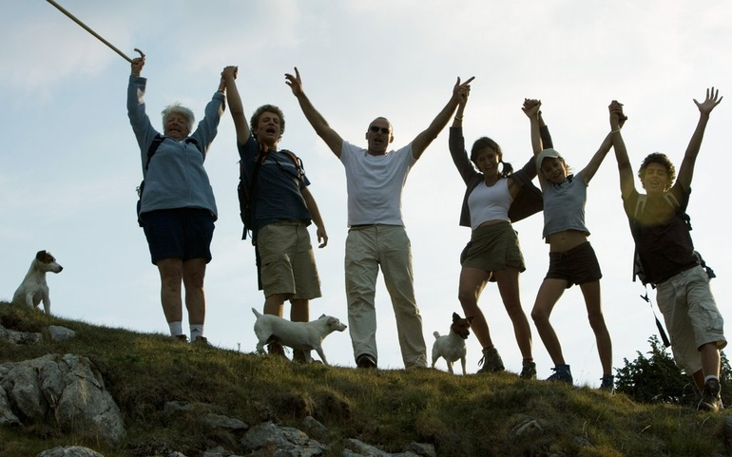
Hva gjør fysisk aktivitet for deg?

Slide 6
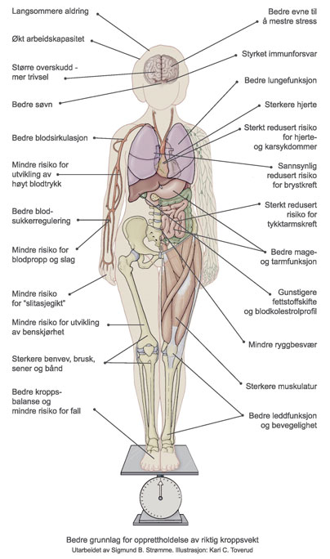
Regelmessig fysisk aktivitet gir en rekke helsegevinster «Hadde fysisk aktivitet vært en pille, ville alle tatt den»
Notes:
Generelt er mennesker med psykiske lidelser oftere inaktive og i dårligere fysisk form enn normalbefolkningen (Martinsen 2000).
Ved noen psykiske lidelser er risikoen for overvekt økt, blant annet fordi enkelte medisiner gir økt appetitt og vektøkning som bivirkning. Fysisk aktivitet kan være et motvekt mot slike bivirkninger.
Det finnes ingen psykiske sykdommer
– Alle hjernens sykdommer er fysiske, hevder Nordengen, som mener det er gammeldags å kalle depresjon for en psykisk sykdom.
Endring i stemningsleie betyr nemlig endring av kjemi i hjernen og at det dermed er en fysisk årsak. Balansen i hjernens signalstoffer er avgjørende for stemningsleiet. Det er derfor antidepressiva fungere for mange. Tablettene gjør at hjernen kan utnytte signalstoffet serotonin bedre. For lave nivåer kan gi depresjon.
- Hjernen er stjernen

Slide 7
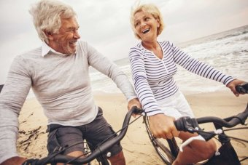
Fysisk aktivitet og aldring
Kroppen endrer seg med alderen
Eldre har samme effekt av trening som yngre
Forebygge funksjonssvikt og fall
Bremse tap av funksjonsevne i daglige aktiviteter
Kan reduserer/utsette hjelpebehovet
Bo hjemme lengre
Du blir i stand til å oppleve mer og være sosial lenger
Bedre livskvalitet

Slide 8
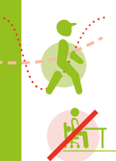
Helsedirektoratets anbefalinger
Vær i moderat fysisk aktivitet i 30 minutter daglig / 150 minutter ukentlig
Økt mengde aktivitet – økt helsegevinst
Slik at du kjenner at pulsen øker litt, varm og andpusten
Økt intensitet –
redusere til 70 minutter ukentlig
Del gjerne opp i flere mindre bolker
Hverdagsaktivitet teller også
Reduser tiden i ro / stillesitting
Styrketrening og balanseøvelser anbefales to eller flere dager i uken
Notes:
Være så aktiv som evne og helsetilstand tillater.
Treningen bør optimalt sett være sammensatt av øvelser/aktivitet for styrke, kondisjon, balanse og bevegelighet. ..altså variert aktivitet er det optimale.
Helsedirektoratet har gitt følgende anbefalinger:
Voksne bør drive fysisk aktivitet med moderat intensitet minimum 30 minutter daglig: for eksempel rask gange der en blir varm og får økt puls.
Kan deles opp i mindre bolker, f. eks. 3 x 10 minutter.
Størst helsegevinst: når man går fra å være inaktiv til å bli aktiv
Økt dose gir større gevinst.
60 – 90 minutter per dag anbefales for å forebygge overvekt.
Styrketrening 2 ganger i uken anbefales
Det er stor verdi i all aktivitet, men helsefremmende er først og fremst aktivitet med moderat/høy intensitet.
Husk at alt teller!! (både på pluss- og minussiden) også når det gjelder kosthold – om det gjelder kaloribegrensning eller kaloriøkning…. Alt etter behov….

Slide 9
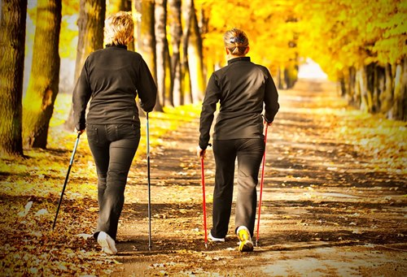
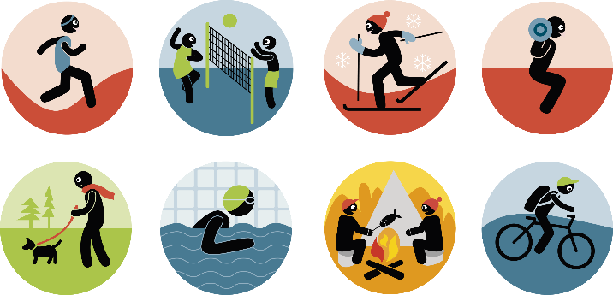
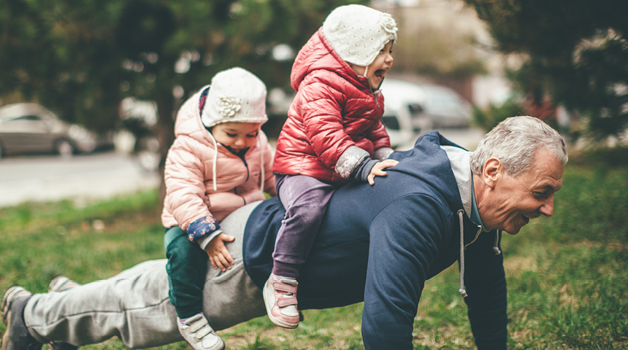
Hva gjør du for å holde deg aktiv?

Slide 10
Hjertekampen – app fra LHL

Slide 11
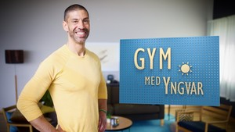
Sprek med Sofia / Gym med Yngvar - finnes på NRK nett-tv

Slide 12
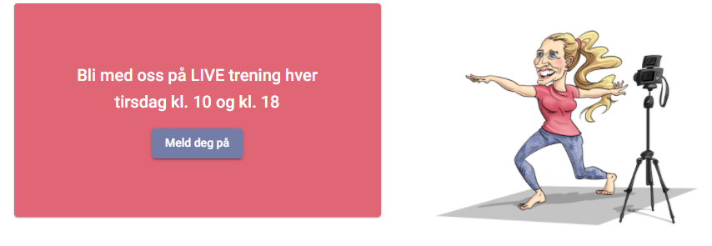
Fysioflix Trening med fysioterapeut på nett - velg ditt nivå

Slide 13
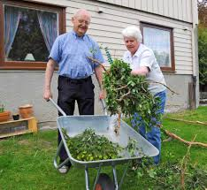
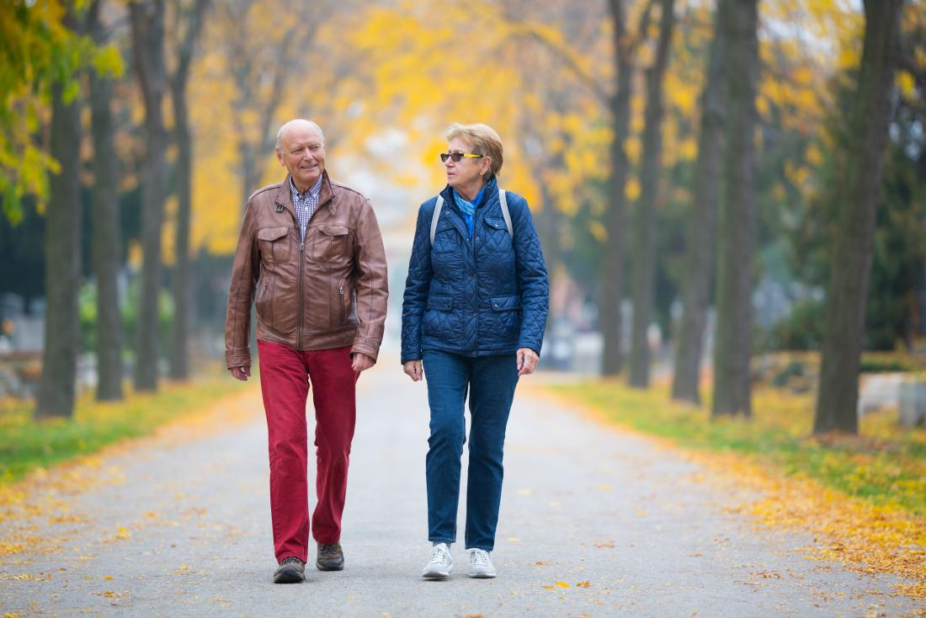
Små grep – store forskjeller!
Hverdagsaktivitet viktig for å redusere stillesitting og øke aktiviteten
Hus- og hagearbeid
Trappegang
Aktiv transport
All bevegelse er positivt
Notes:
Avtale med venner skaper gjerne litt forpliktelse og motivasjon

Slide 14
Ta trappene!

Slide 15
Parker litt lengre fra butikken

Slide 16
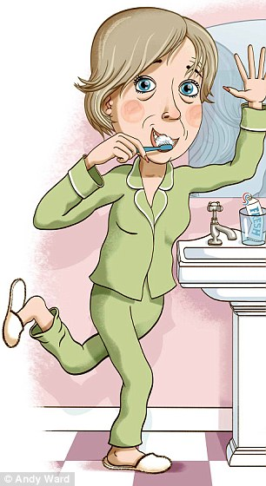
Stå på ett bein mens du pusser tennene

Slide 17
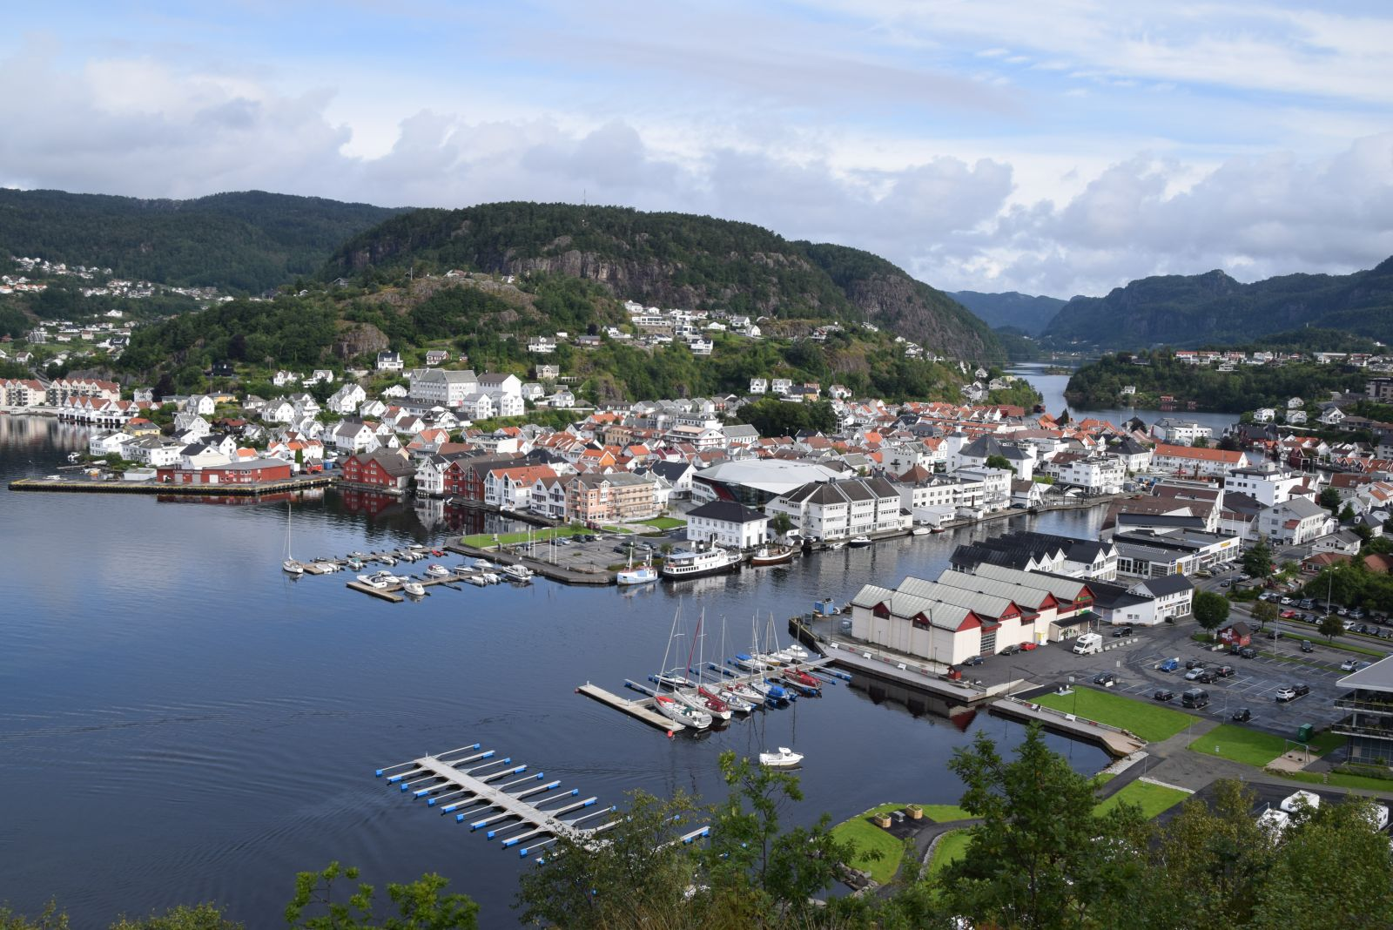
Bruk bilen mindre

Slide 18
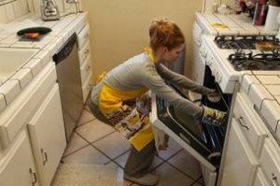
Lur inn noen knebøy

Slide 19
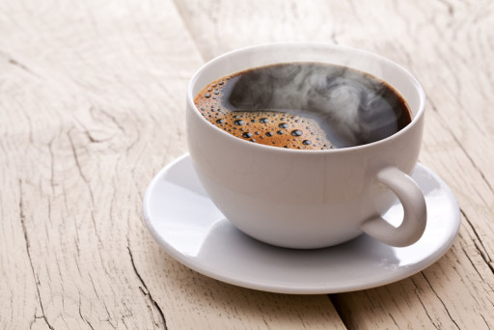
Armhevinger mot kjøkkenbenken mens du venter på kaffen

Slide 20
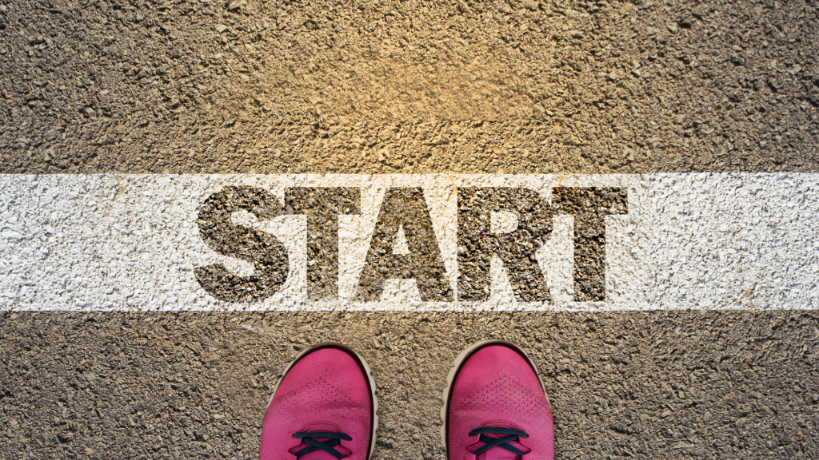
Men hvordan komme i gang?
Hva motiverer deg?

Slide 21
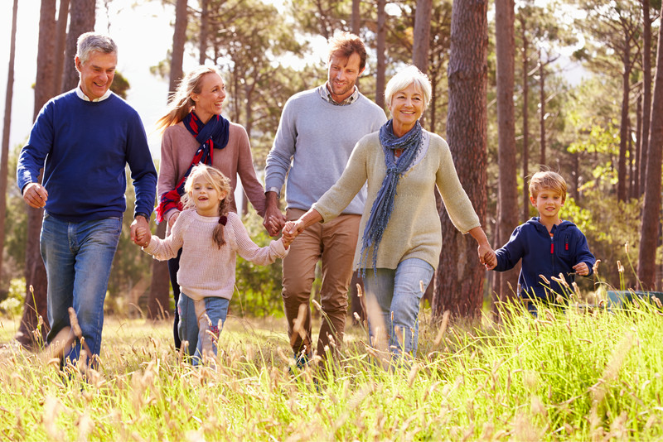
Start i dag
Øk gradvis
Ta bevisste valg på forhånd – bestem deg for konkrete ting du vil gjøre
Lag gjerne en aktivitetsplan
Knytt aktivitet til noe som er viktig for deg
Vær bevisst hvordan du omtaler fysisk aktivitet
Motiverende
Mestring
Meningsfullt

Slide 22
Tips til hvordan man kan motivere seg selv
Sett deg mål
Lage fast avtale med venn/venninne = forpliktende
Prøv noe nytt
Ta i bruk skritteller eller aktivitetsklokke
Konkurrer med deg selv
Beveg deg til musikk
Ta på treningstøy – det er kjipt å ta av treningstøy uten å ha trent

Slide 23
Ting å merke seg
Vær aktiv også gjennom vinterhalvåret
Det er aldri for sent å begynne
Sykdom eller skade? Tren det som fungerer
Kom fort i aktivitet igjen etter skade/sykdom
Man kan bli støl i musklene, men det er ikke farlig

Slide 24
Frisklivssentralen
Helsefremmende og forebyggende kommunal helsetjeneste
Målgruppe:
Personer med sykdom eller økt risiko for sykdom, og som trenger støtte til å endre levevaner og mestre helseutfordringer

Slide 25
Frisklivssentralen – formål
Frisklivssentraler skal fremme fysisk og psykisk helse og forebygge eller begrense utvikling av sykdom ved å:
gi støtte til å endre levevaner og mestre helseutfordringer
gi veiledning som retter oppmerksomheten mot friskressurser for helse og livskvalitet
understøtte brukerens egen læringsprosess
gi tilbud så tidlig som mulig ved økt risiko for sykdom
gi hjelp til å finne frem til lokale tilbud og aktiviteter som passer for den enkelte bruker
styrke innbyggernes kunnskap om levevaner og helse
være en samarbeidspartner i kommunens folkehelsearbeid

Slide 26
Frisklivssentralen
Samarbeider og har oversikt over og kjennskap til offentlige, frivillige og private tilbud og tjenester i kommunen og i spesialisthelsetjenesten
Mål:
Deltakerne blir i stand til å fortsette med egen aktivitet eller i andre lokale tilbud etter deltakelse på frisklivssentralen

Slide 27
Tilbud i Frisklivssentralen
Individuell veiledning
Fysisk aktivitet
Kosthold
Snus-/røykeslutt
Psykisk helse
Søvnhygiene
Kurs
Frisklivskurs
Tankeviruskurs

Slide 28
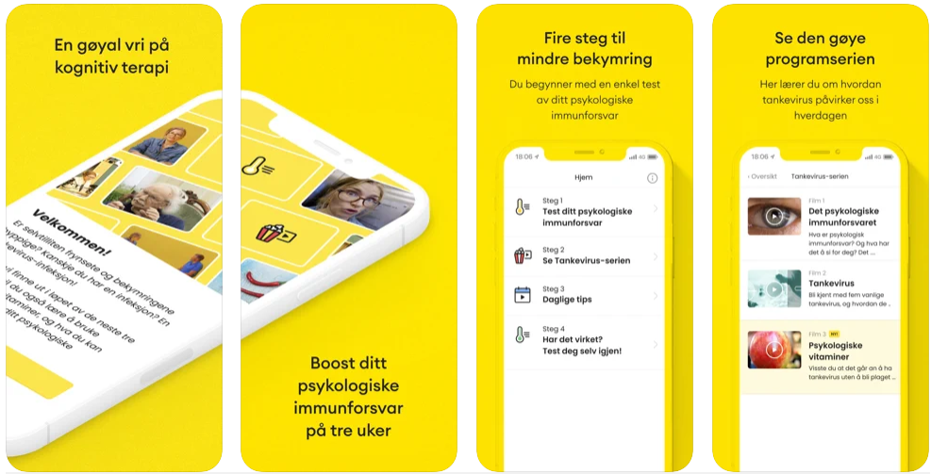
Tankevirusapp

Slide 29
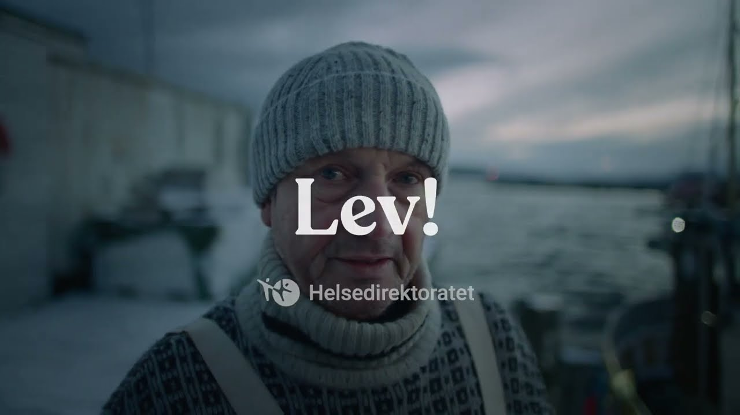
Lev!
https://www.helsenorge.no/lev/
https://youtu.be/TThhhjBAGOc

Slide 30
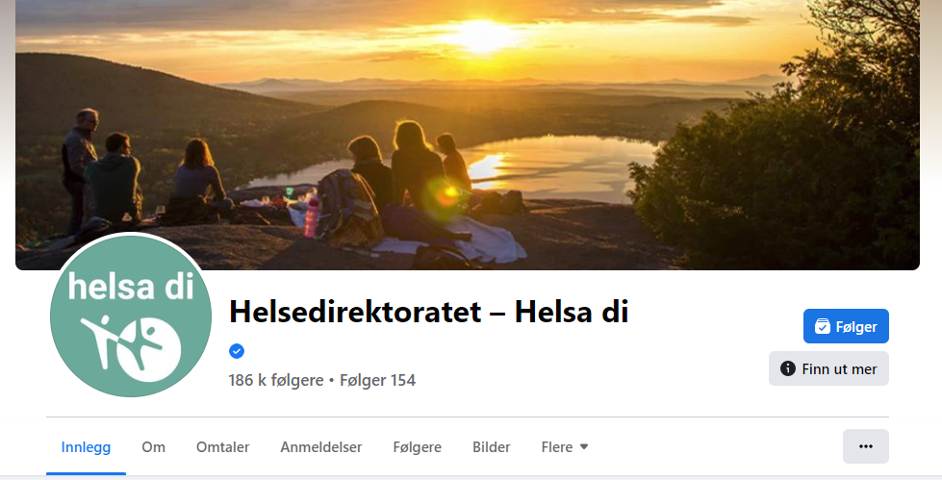
Helsa di

Slide 31
Fem grep for økt hverdagsglede
VÆR OPPMERKSOM
GI
VÆR AKTIV
KNYTT BÅND
FORTSETT Å LÆRE
https://psykiskhelse.no/hverdagsglede-filmer

Slide 32
Har du spørsmål eller trenger veiledning? Ta gjerne kontakt med frisklivssentralen! Kristine Hanssen, 95 50 84 63
@Frisklivssentralenflekkefjord
Frisklivssentralen Flekkefjord

Slide 33
Take home message!
Det er aldri for sent å begynne
Det viktigste er ikke hva man gjør, men at man gjør noe – hver bevegelse teller
Ta bevisste aktive valg i hverdagen
Aktivitet som gjøres regelmessig har størst helsegevinst

Slide 34
TAKK FOR OSS Lykke til med en aktiv hverdag!

Slide 35
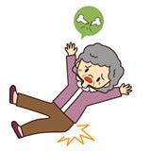
Fall
1/3 av alle over 65 år har minst en fall-episode per år, og av dem er halvparten utsatt for gjentatte fall
10 % av fall hos eldre resulterer i brudd – kan få store konsekvenser
Bedre å forebygge
Engstelighet kan gjøre at man unngår aktiviteter
Notes:
Fall hos eldre personer fører ofte til brudd. Dersom en eldre person har fått påvist benskjørhet, eller tidligere har hatt brudd i arm, hofte eller rygg, er det av særlig stor betydning å legge forholdene best mulig til rette for å unngå fall
-The greatest predictor of a future fall is a previous fall.
Chris Ray
Tips for å unngå fall:
- Sjekk synet og korriger nedsatt syn
- Dårlig syn forstyrrer blant annet balansen
- Sørg for god belysning
Vær bevisst på medisinbruk, snakk med fastlegen
(beroligende medisiner, blodtrykksmedisiner, sovemedisiner og andre nervemedisiner kan ofte føre til svimmelhet, ustøhet og fallproblemer)
Unngå løse tepper og matter
- Sklisikring av tepper, på badet….
Fjerne dørterskler? Inger Helene snakker mer om dette.
https://nhi.no/sykdommer/hormoner-og-naring/beinskjorhet-osteoporose/fall-forebygging/
Forskning viser at daglig inntak av D-vitamin kan bidra til å forebygge fall hos eldre. Ledende forsker: eldre på 70 år produserer kun 25% av vitamin D, sml med yngre.
RCTer har vist at vitamin D tilskudd kan bidra til økt muskelstyrke, bedre balanse, redusert risiko for brudd og redusert fallrisiko.
(Avdelingsoverlege Ole K Grønli
Ph.D. stipendiat
Alderspsykiatrisk avdeling
UNN-Tromsø)
Styrketrening: Dersom du trener styrke, hjelper det til å bremse det aldersbestemte tapet av muskelmasse og styrke. Styrketrening er også positivt for skjelettet, og det kan redusere risikoen for beinskjørhet.
Inkluderer du bevegelighetstrening og balansetrening i programmet gir det redusert risiko for å falle, økt fleksibilitet og økt bevegelsesradius.

Slide 36
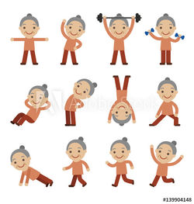
Tips for å unngå fall
TRENING
ANDRE TIPS
Styrketrening
Balansetrening
Bevegelighetstrening
Sjekke syn
Sjekke medisiner (fastlege)
Unngå løse tepper, matter, terskler
Skliforebygging på bad f. eks.
Brodder

Slide 37
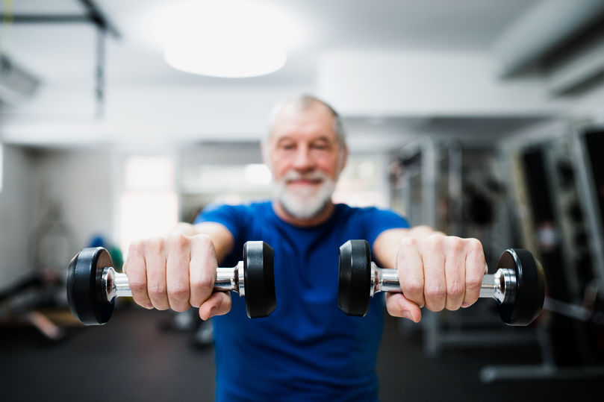
Styrketrening
Bremser tap av muskelmasse og styrke
Viktigste treningsformen for eldre
En sterk kropp gir overskudd til å mestre hverdagens gjøremål
Blir lettere å bære handleposene, gå i trapp og løfte barnebarna

Slide 38
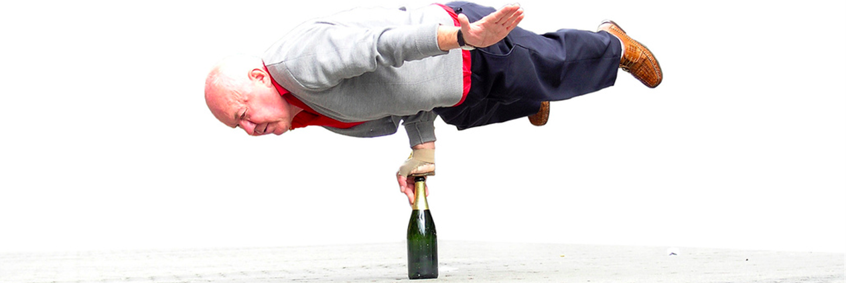
Balansetrening
Lett å trene balansen hjemme
Balansen påvirkes av mange faktorer
Reduserer risiko for fall

Slide 39
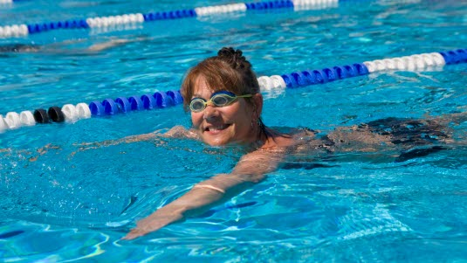
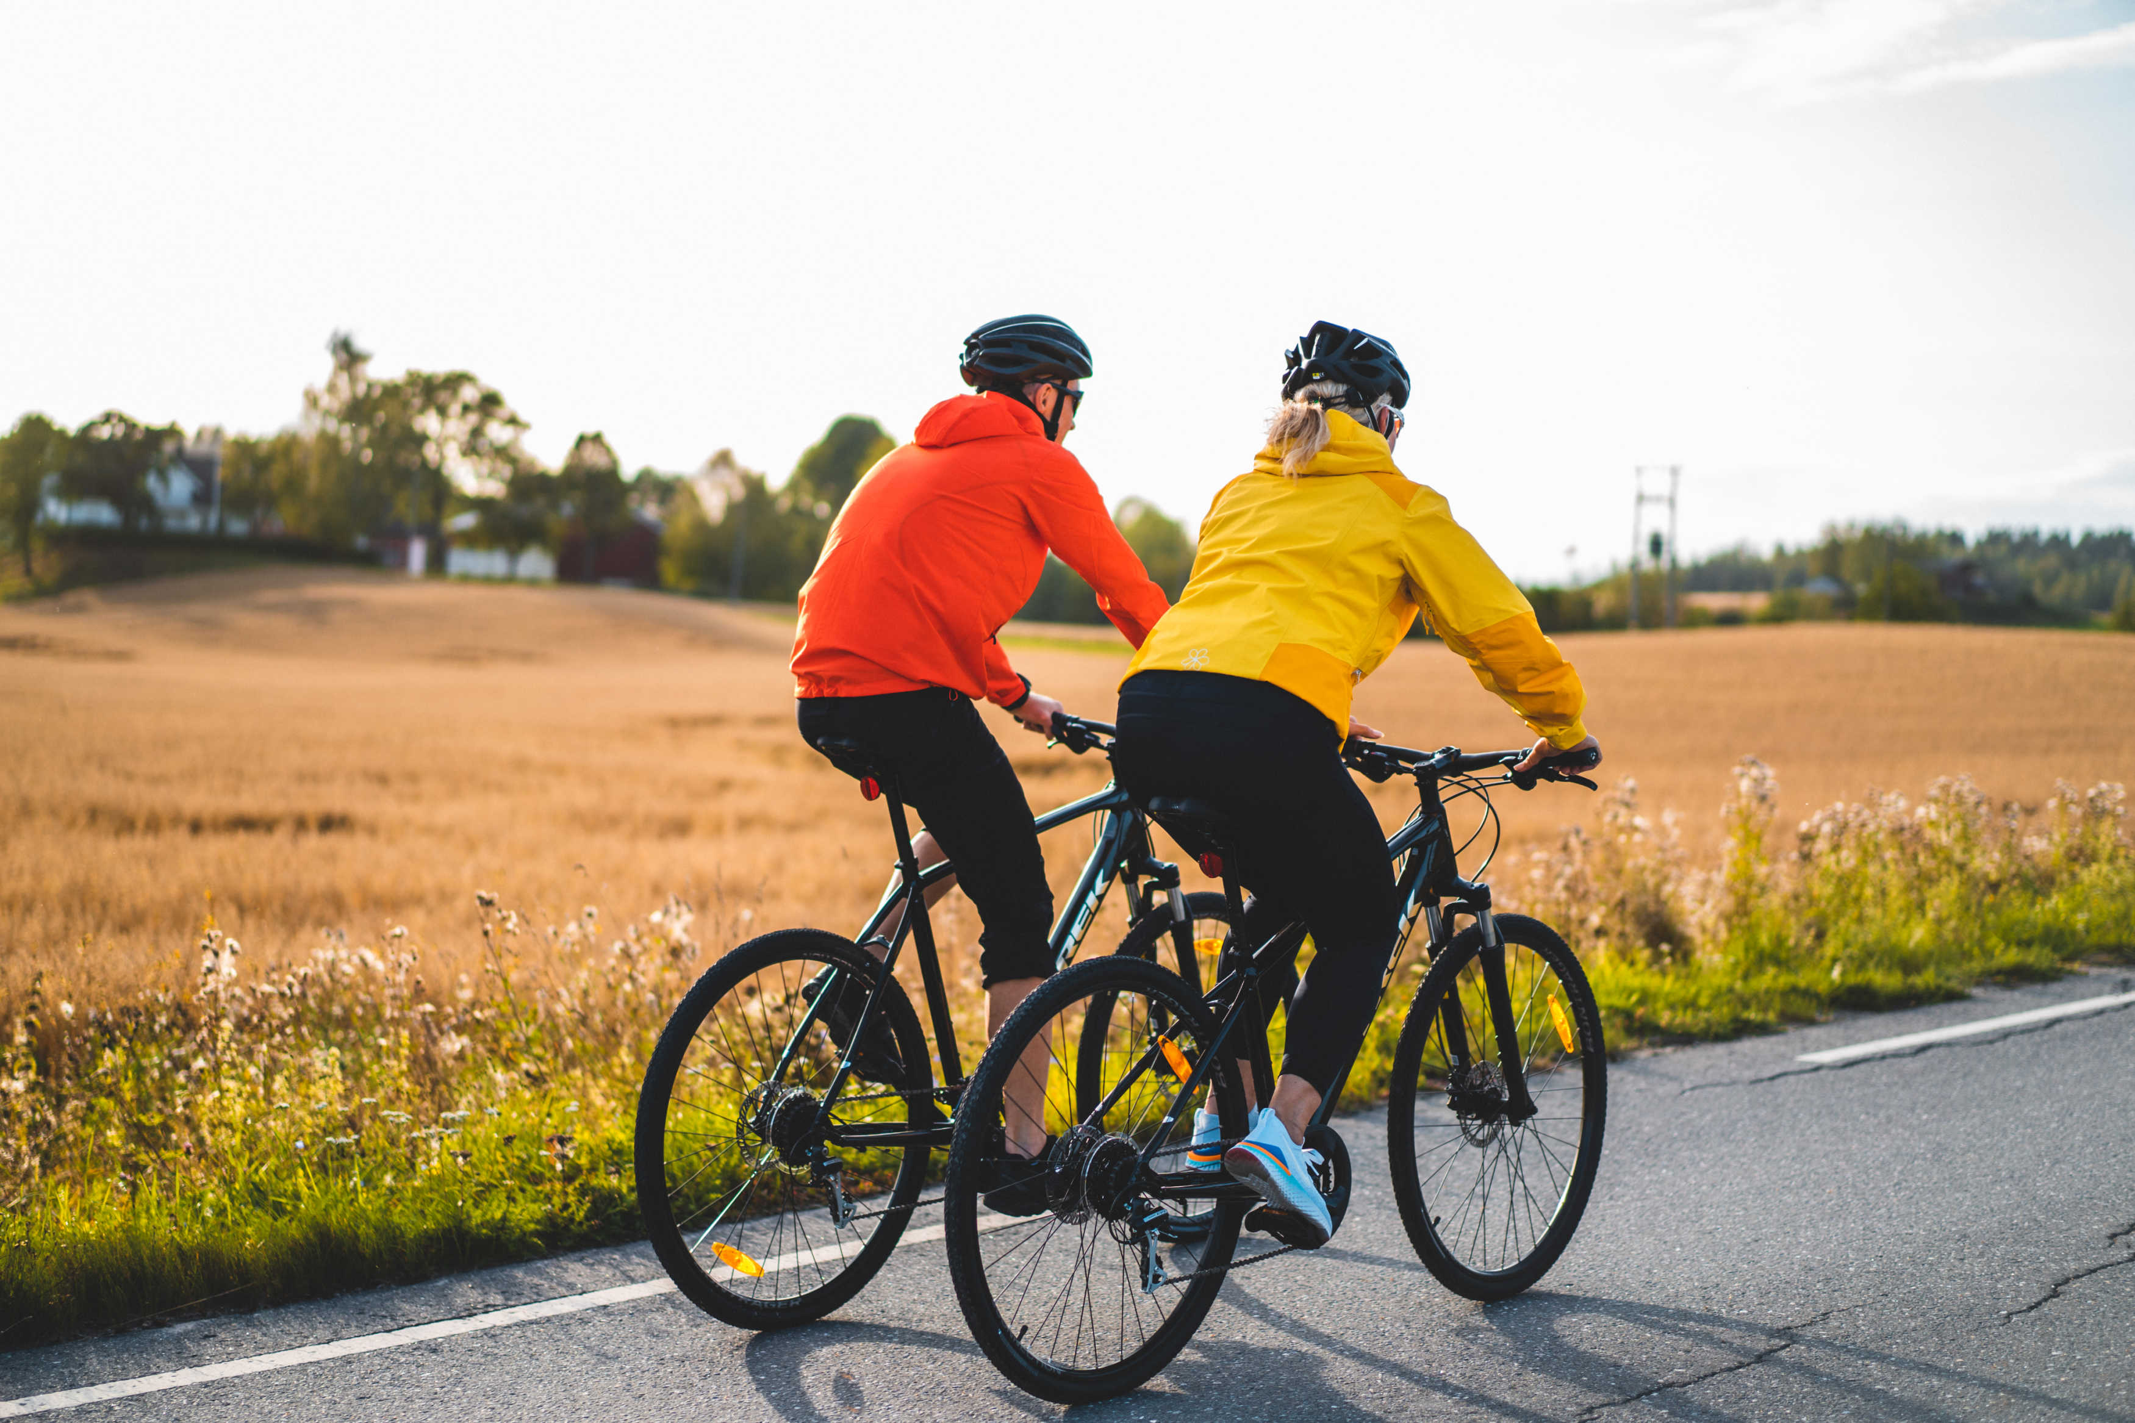
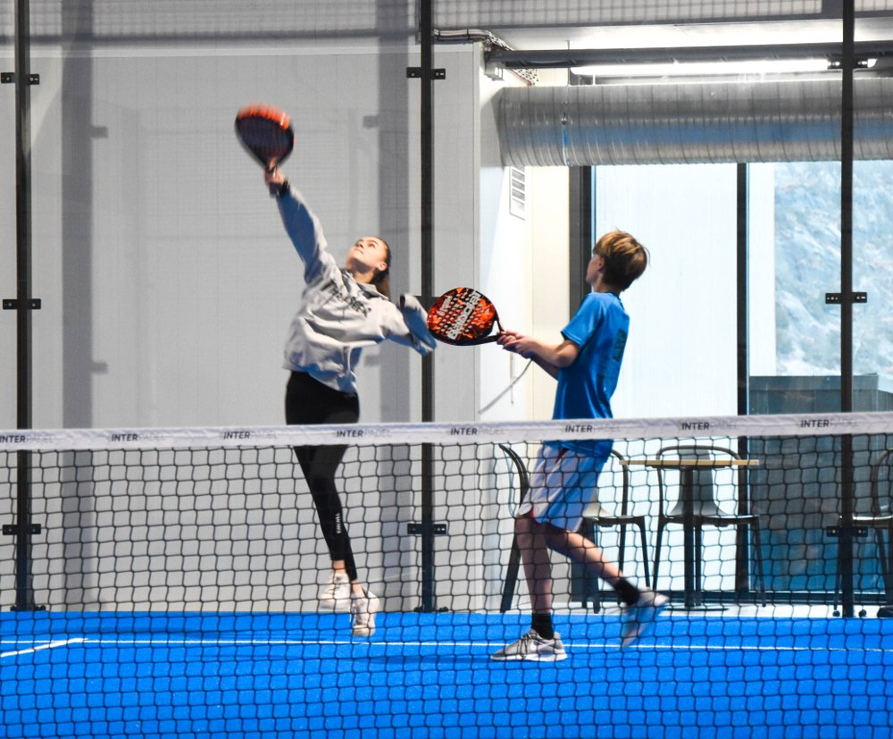
Kondisjonstrening

